Slide 1
DEMANDE COMPOSANT MOM
Comité de sélection GLOBALE/ENGAGEMENT TEMPS 1
02/08/2024

Slide 2
INTRODUCTION
Valeurs attendues sous l’angle de l’architecture
Alignement avec la stratégie technologique
Démarche envisagée
Architecture MVP (temps 1)
Vérification valeurs
Architecture CIBLE (temps 2)
Cout d’usage AZURE
Planning
Ressources contributrices MVP (temps 1)
ANNEXES
CAS d’usage MVP
PROTOCOLES supportés

Slide 3
introduction
Objectif
Exposer les attendus d’un nouveau composant technique Ce nouveau composant technique sera la brique « Message Oriented Middleware » (MOM)
Présenter la démarche
Exposer les moyens nécessaires à la mise en place de ce nouveau composant technique
Contexte
Ce nouveau composant sera à usage de la médiation applicative.
La cible est la multidiffusion et le découplage dans l'espace inter applicatif en général.
Le premier contexte d’utilisation est lié au déploiement du MDM et
le cas d’usage étudié en priorité sera la mise en relation entre le MDM et TOPSITE.
PRODUCER
Message Oriented Middleware ?
CONSUMER
Bouygues Construction IT | 07 2024

Slide 4


valeurs attendues sous l’angle architecture
Dans le contexte MDM, l’important est de véhiculer et d’informer les applications des SI d’une action opérée sur un enregistrement de référence
Système de messagerie entre applications
Basée sur un modèle de publication/souscription
Ce composant sera utilisé pour la communication entre différentes applications, en permettant l'échange de messages de manière fiable et sécurisée
Ce composant prendra en charge les modèles de messagerie de publication/souscription, permettant aux éditeurs de diffuser des messages à un grand nombre de souscripteurs de manière efficace
Bouygues Construction IT | 07 2024

Slide 5


Alignement avec la stratégie technologique
Privilégier l’usage PaaS et enrichir l’offre de service de la Landing Zone Azure
Introduire de l’échange événementiel au sein du SI
Cloud
Médiation
Privilégier l’usage SaaS, PaaS puis IaaS et enrichir l’offre de service de la LZA (Azure)
Poursuivre l’APIsation du SI pour faciliter la circulation de la donnée
Mettre en place un centre d’excellence opérationnel
Faire disparaître l’intégration point à point
Accompagner les métiers dans leur idéation, cadrage et application des cas d’utilisation
Introduire de l’échange évènementiel au sein du SI
Fournir une offre multicloud gouvernée, choisie et portable
Bouygues Construction IT | 07 2024

Slide 6
Démarche envisagée – UNE Sélection globale / deux engagements
Deux périodes consécutives pour atteindre la cible d’un MOM pleinement opérationnel et exploité comme tout autre composant de PRODUCTION
Temps 1
Temps 2
(Autorisation Prototype < 1 an)
Date de démarrage du temps 2 A discuter avec GLOPS
Charges non estimées à date
1
Mise en œuvre d’un MVP dans une zone prototype
Cas d’usage : MDM – MOM – TOP SITE
Conception détaillée
Définition des Topics au sein du MOM
Spécifications techniques Azure (Policies, IAC, Monitoring)
Implémentation du composant MOM en mode privatisé
Appropriation de la technologie
Mise en œuvre technique (souscription Azure prototype)
Développement IaC (réutilisable pour le temps 2)
Administration DADI
Développement du job Secure Agent / des interfaces Mulesoft pour répondre au cas d’usage Top Site (application participante au MVP)
Vérification de la valeur attendue
1
Bascule en LZA
Intégration du composant MOM
Utilisation IaC
Mise en conformité des interfaces
2
Prise en main
Transfert GLOPS
Administration GLOPS
3
Ouverture aux entrants
Communication pattern d’intégration pour les autres applications
2
Lancement de l’accostage pour le temps 2
Embarquement GLOPS
Préparation bascule vers LZA
Bouygues Construction IT | 07 2024

Slide 7
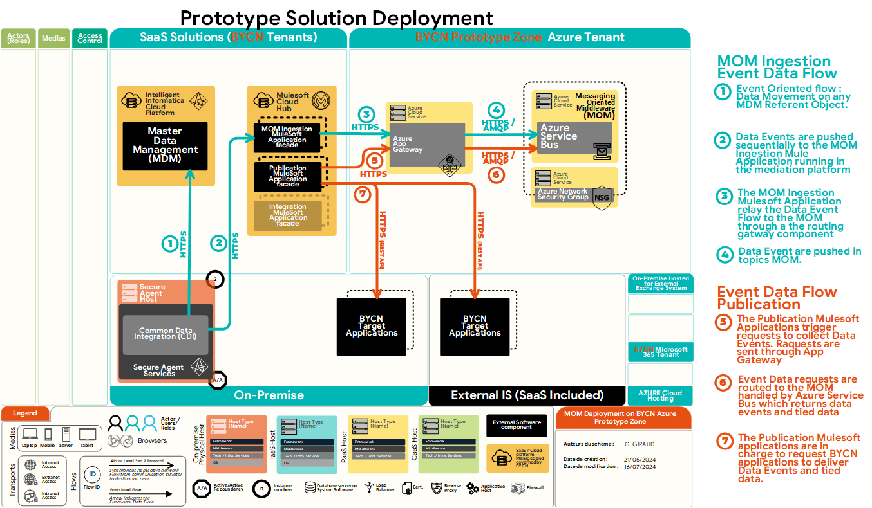
Architecture MVP (TEMPS 1)
Lors du MVP, le composant MOM Azure Service Bus sera en mode privatisé dans une zone Prototype (simulation exigences LZA)
Bouygues Construction IT | 07 2024

Slide 8

Vérification de la valeur attendue
Lors du MVP, nous souhaitons apporter la preuve que la solution est en capacité d’adresser positivement
Asynchronisme
Découplage
Fiabilité
Tolérances aux pannes
Sécurité
Intégration facilitée
Monitoring
X Scalabilité
Bouygues Construction IT | 07 2024

Slide 9
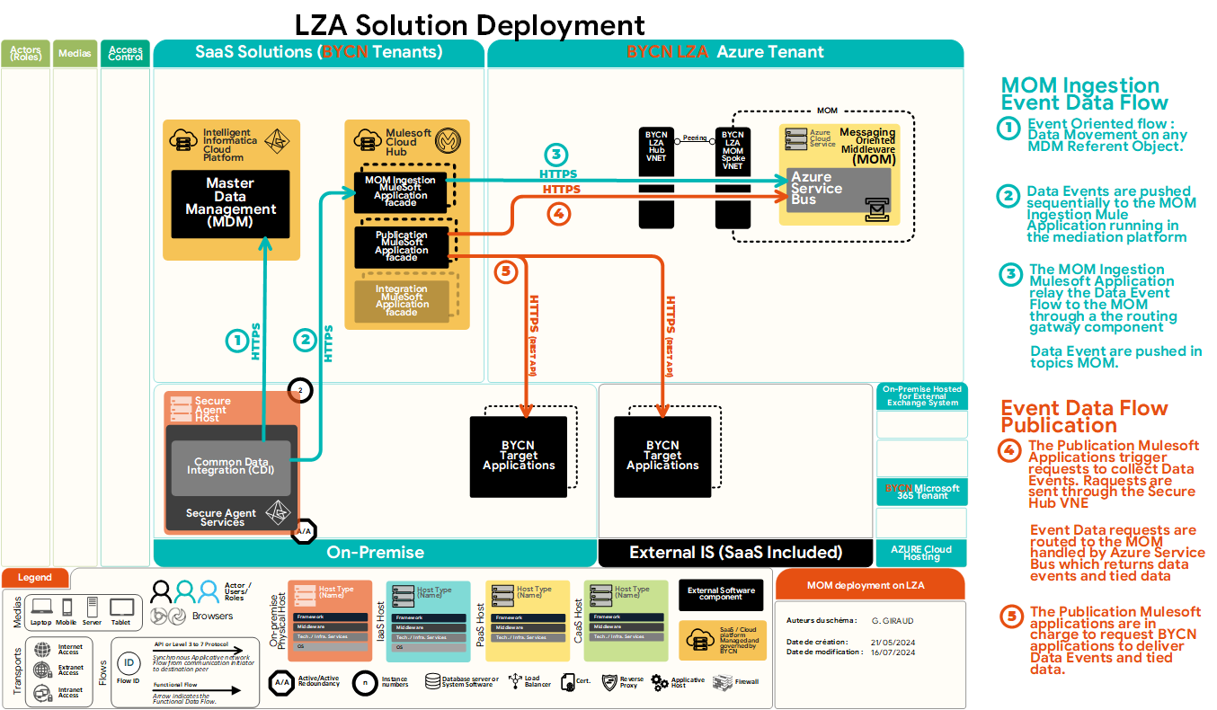
Architecture CIBLE potentielle (TEMPS 2)
Pour le passage à l’échelle, le composant MOM sera implémenté en LZA
Bouygues Construction IT | 07 2024

Slide 10
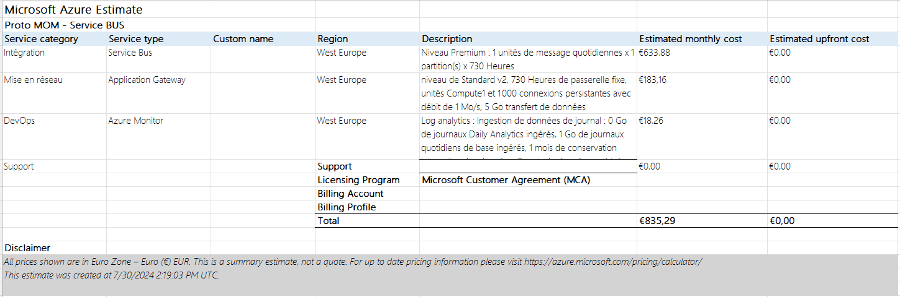
Cout d’usage AZURE
Bouygues Construction IT | 07 2024

Slide 11
PLANNING
Work in progress
M
M+1
M+2
M+3
M+4
Aout
Septembre
Octobre
Novembre
Décembre
Temps 1 / MVP en zone prototype / Cas d’usage MDM - TOPSITE
Mise en œuvre MVP
Conception
Mise en œuvre technique
(implémentation des ressources Azure)
Définition des topics ASB
Soumis à sélection/engagement
Août 2024
Azure Policies
Développement IAC
MEP
Développement Job Secure Agent / Intefaces Mulesoft
Vérification valeurs
Administration DADI
Appropriation de la technologie
Date d’embarquement GLOPS A discuter avec GLOPS
Accostage temps 2
Embarquement GLOPS
Préparation bascule LZA
Bouygues Construction IT | 07 2024

Slide 12
RESSOURCES contributrices MVP (TEMPS 1)
Work in progress
Direction | DADI Architecture | DADI MDM | DADI Médiation | DADI Digital Lab | PS Informatica | CSP Maroc | RSE | Cyber | GLOPS
Charges estimées | 10j (2j + 3j + 1j + 2j + 2j) | 6j | 26j (16j + 8j + 2j) | 5j | 5j | 33j (3j + 15j + 15j) | 5j | 2j | 2j (à vérifier)
Contributions majeures | Conception Implémentation Définition des topics Architecture interfaces | Spécifications & Recette | Accompagnement sur les développements Mulesoft Pilotage Vérification valeurs | Développement Topsite | Conseils | Développement Job Secure Agent MuleApp MDM-MOM MuleApp MOM-TOPSITE | Spécifications & Recette | Analyse conformité | Embarquement
Au global 94 JH estimés pour le temps T1 afin de réaliser le MVP MOM en zone prototype
Déjà prévu au budget MDM :
Contribution PS Informatica
Contribution CSP Maroc ETP (Dev Job Secure Agent + MuleApp MDM-MOM)
A discuter avec la responsable domaine RSE :
Participation MVP
Budget pour le développement MuleApp MOM-TOPSITE
Bouygues Construction IT | 07 2024

Slide 13
ANNEXES

Slide 14
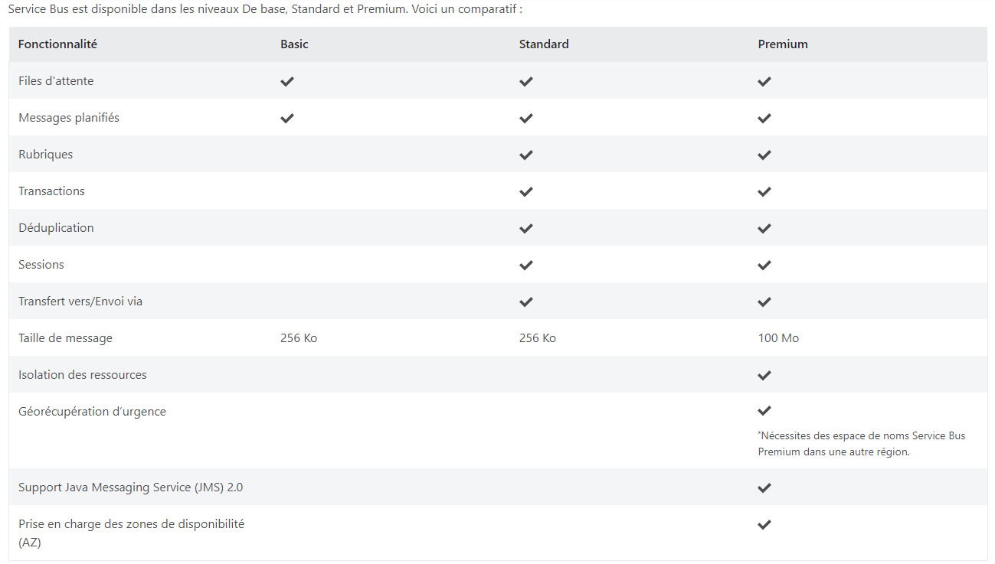
Cout d’usage AZURE - COMPONENT FEATURES
Bouygues Construction IT | 07 2024
Notes:
Avec cas d’usage
Ingénieurs avant vente ?

Slide 15
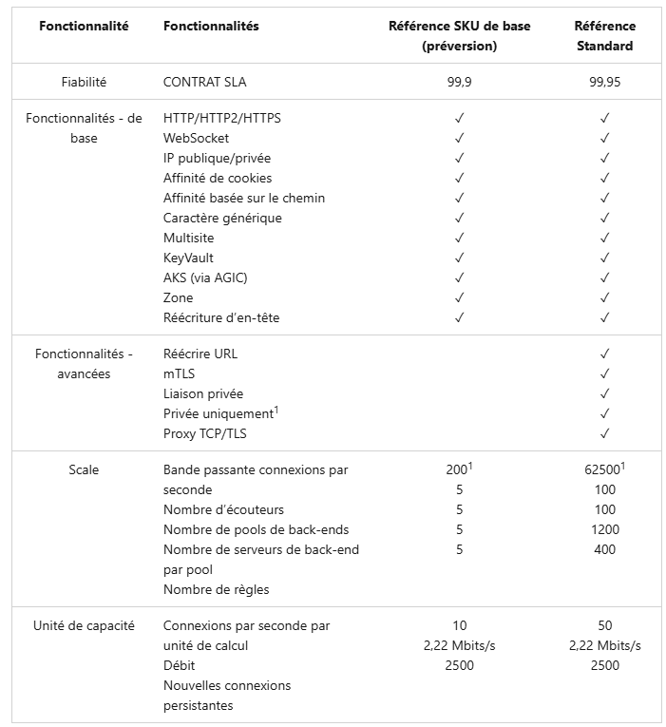
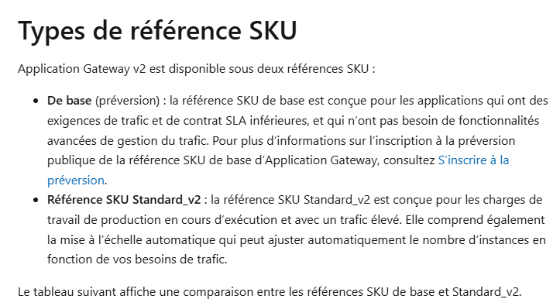
Cout d’usage AZURE - COMPONENT FEATURES- CONT'D
Bouygues Construction IT | 07 2024
Notes:
Avec cas d’usage
Ingénieurs avant vente ?

Slide 16
cas d’usage MVP
Cas Usage #1 = Diffusion des projets
Un évènement (une mono-action) est privilégié
MDM | Secure Agent | MOM | MuleApp | Applications
Référentiel PROJET Objet SOUS-OPERATION Création ou modification | Clé de routage Statut + Pays + OULead + Probability rate + Progress rate | 1 seul objet imaginé qui porte Opération/Sous-opération | Exemples de contexte Règles à implémenter TOPSITE Statut = exécution Montant FI > X Millions Ex.1 Le montant financier dépasse un certain montant Ex.2 La date de démarrage des travaux dépasse la date du jour | Application TOPSITE Création ou modification
Bouygues Construction IT | 07 2024

Slide 17
Protocoles attendus
AMQP
Advanced Message Queuing Protocol
MQTT
Message Queuing Telemetry Transport
STOMP
Simple Text Oriented Messaging Protocol
Protocole de messagerie basé sur des files d'attente, conçu pour la communication asynchrone entre les applications
Protocole léger de messagerie basé sur le principe de publication/souscription, principalement utilisé dans les applications IoT et les systèmes de capteurs
Protocole de messagerie texte simple, basé sur des commandes, qui fournit une communication bidirectionnelle entre les clients et les serveurs de messagerie
On se concentre sur …
Bouygues Construction IT | 07 2024

